Slide 1
Představní společnosti
VS Rychleby s.r.o.
Velká Kraš 164, okr. Jeseník

Slide 2
Historie firmy
Společnost byla založena v r. 2010 za účelem výroby a prodeje regionálních produktů. Firma si do své zakladatelské smlouvy vložila principy sociálního podniku a stala se tak sociálním podnikem.
V roce 2011 byla pořízena nemovitost ve Velké Kraši, kde byly zřízeny jak administrativní tak výrobní prostory.

Slide 3
Historie firmy
Cílem společnosti je vyrábět čistě přírodní produkty, které budou produkovány z plodů nasbíraných v Jeseníkách.
Hlavními distribučními kanály jsou obchody se zdravou výživou a přímý prodej na farmářských trzích jak na Jesenicku, tak ve Středočeském kraji vč. Prahy.

Slide 4
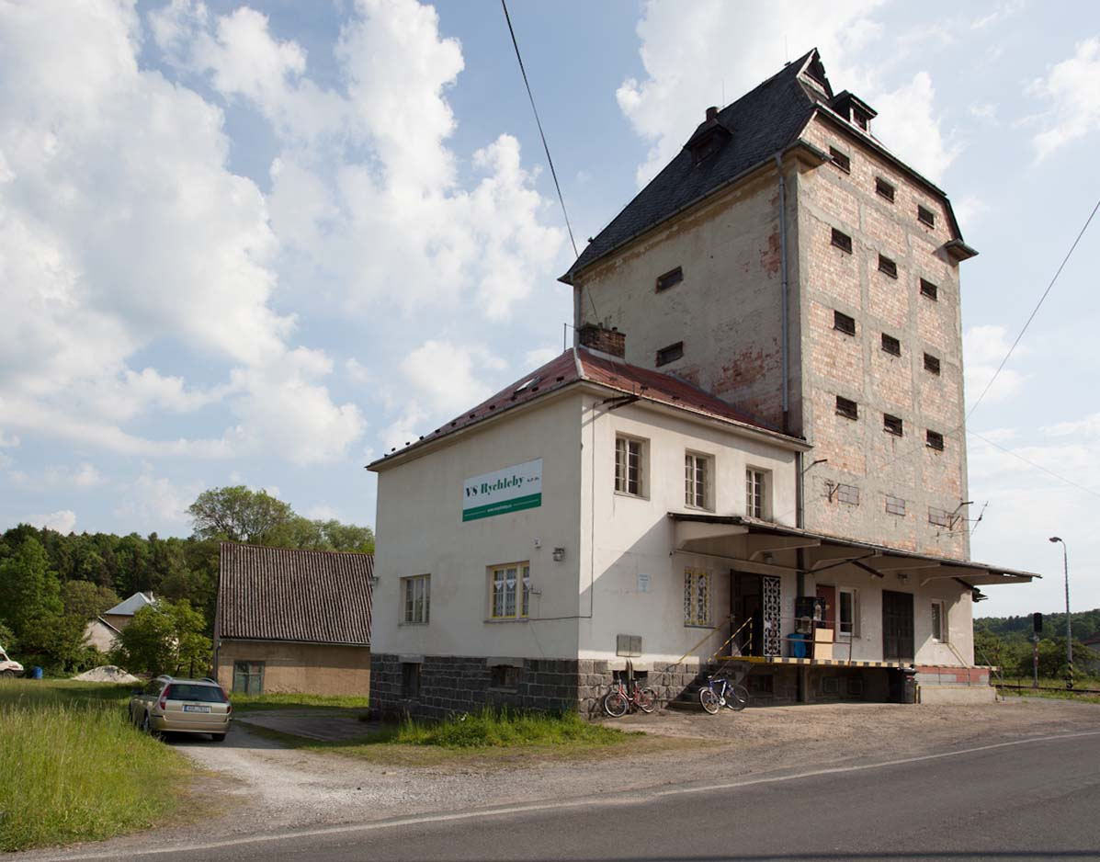
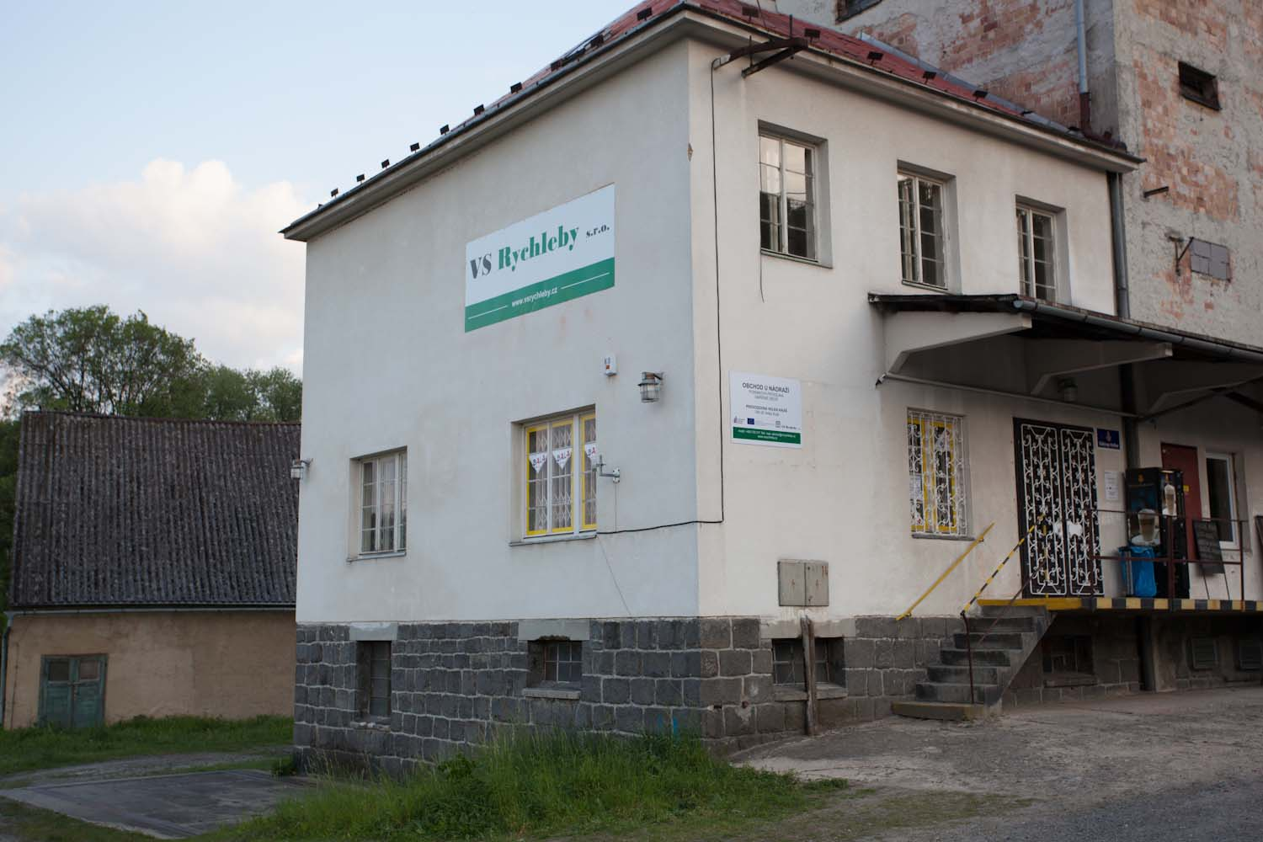
Historie firmy
V letech 2011 až 2012 proběhla rozsáhlá rekonstrukce a z původního sila vznikly moderní výrobní prostory. Akce byla financována z Evropských fondů.

Slide 5
Principy sociálního podniku
Ve společenské smlouvě jsem se zavázali dodržovat následující principy:
Zaměstnávat 60% osoby z cílové skupiny.
Přerozdělovat zisk společnosti zpět do firmy v rozsahu 75% ze zisku.
Umožnit osobám z CS se spolupodílet na řízení společnosti.
Využívat v maximální míře místní zdroje a výrobky nabízet primárně v okrese Jeseník.

Slide 6
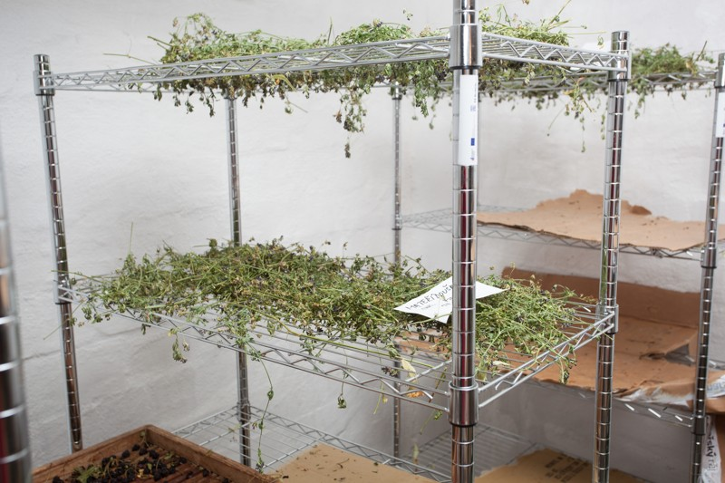
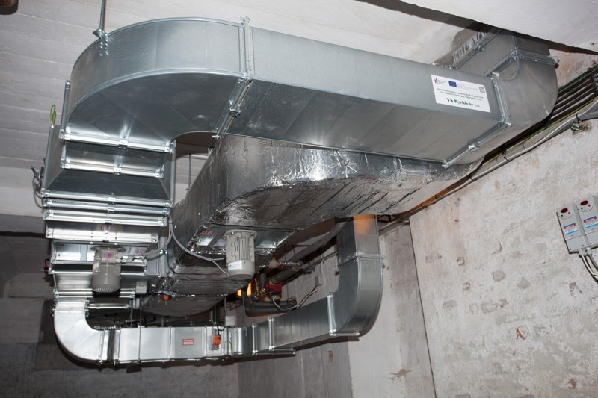
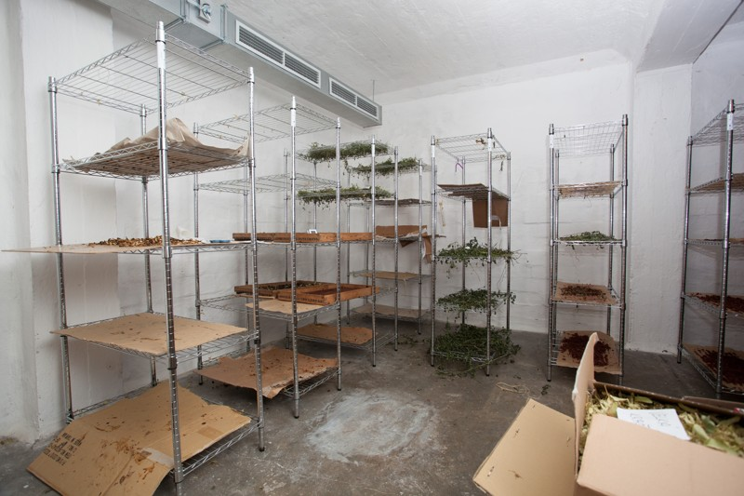
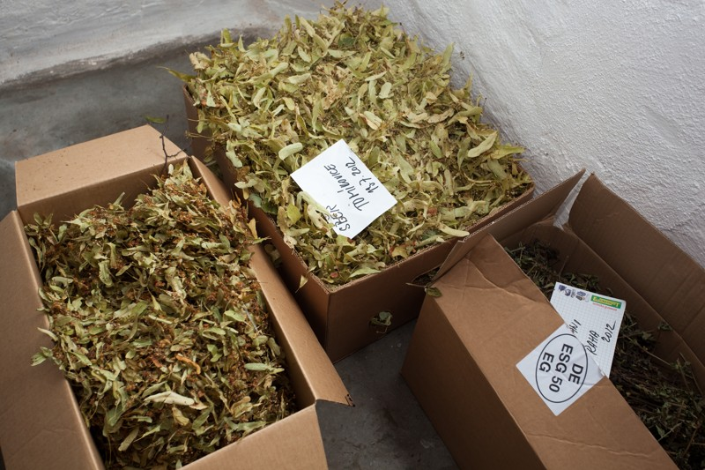
Technické vybavení - sušárna

Slide 7
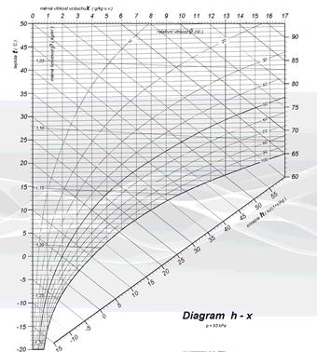
Sušárna
Plocha sušárny: cca 100 m2
Plynulá regulace teploty: 20 - 30 °C
Plynulá regulace výměny vzduchu: od 700 m3 do 1 400 m3/h (závisí na nastavení rychlosti ventilátorů).

Slide 8
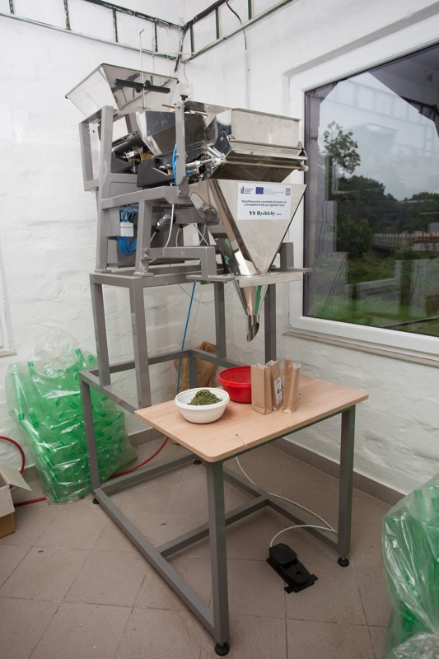
Vážení a balení sypkých hmot
Dávkovací váha je určena k dávkování drobného kusového zboží odvažovanáním dávek pro ruční balení. Výkon – je závislí na požadované přesnosti dávky a druhu zboží, maximální výkon je 20 dávek /min .
Přesnost dávky – je závislá na druhu zboží a požadovaném výkonu nejvyšší přesnost je +/- 1g
Hmotnost dávky max. 1 Kg
Objem dávky max. 1,5 dm3

Slide 9
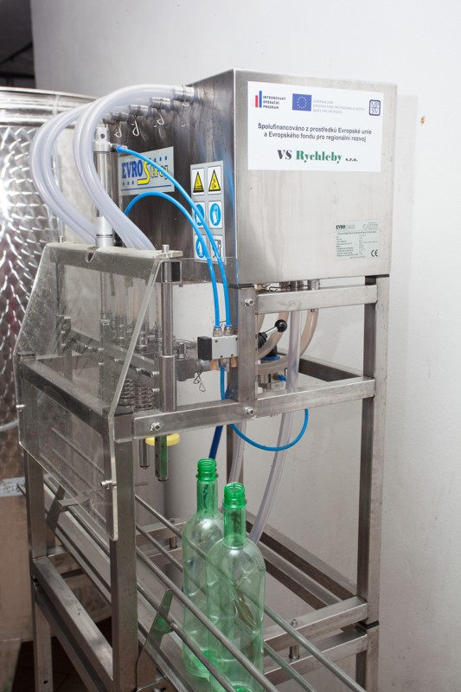
Plnění tekutin do lahví
Plnící zařízení je určeno k plnění tekutých a lehce pastózních produktů, do pevných obalů. Dávkovač je mechanickopneumatický, regulace dávky je prováděna plynule, ručně obsluhou.
Výkon max. 60 zdvihů/min. (při automatickém provozu), dle hustoty a velikosti nádoby

Slide 10
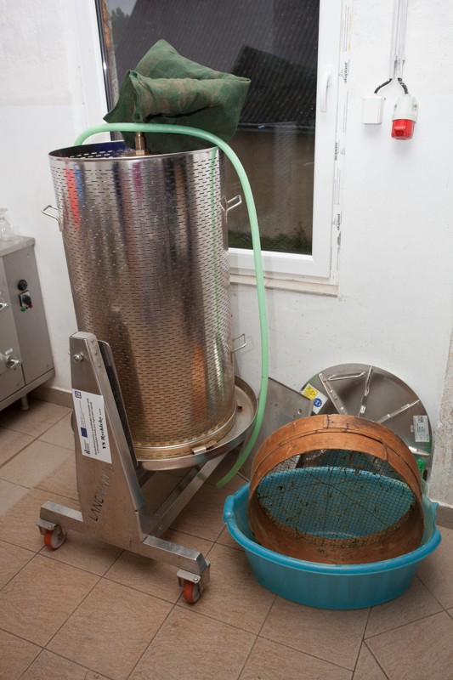
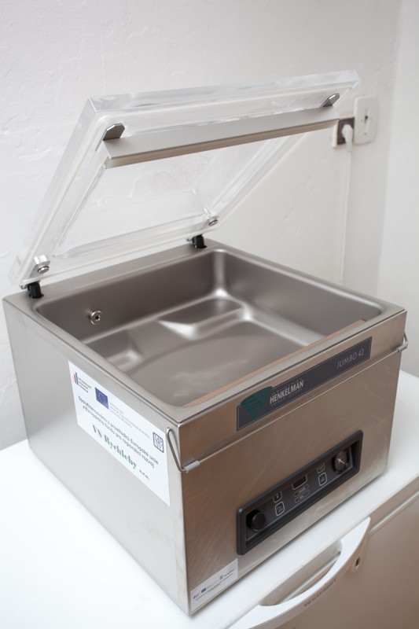
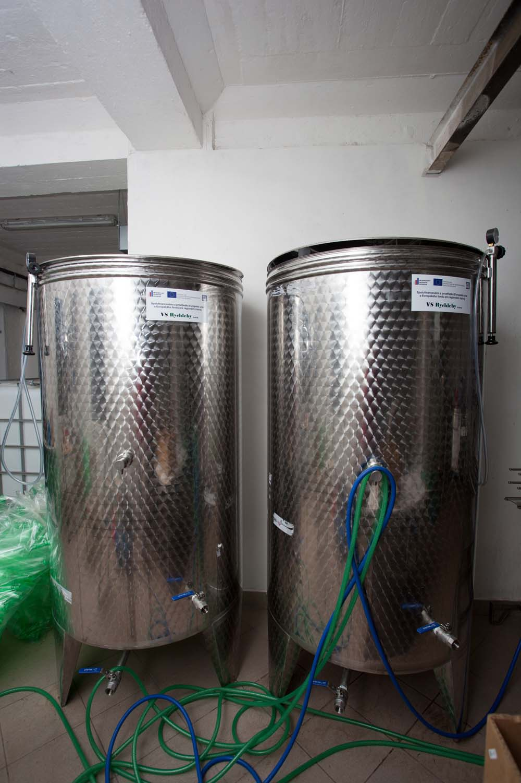
Ostatní zařízení a vybavení

Slide 11
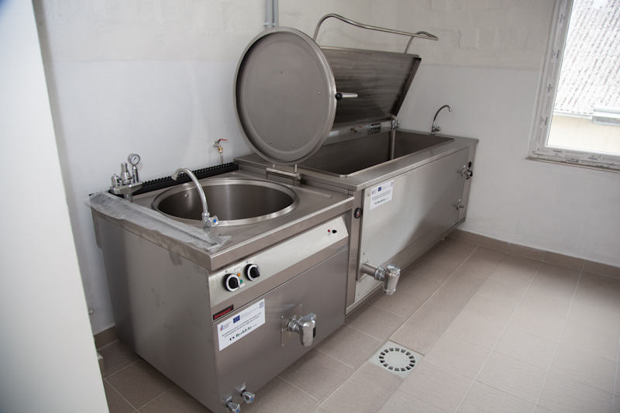
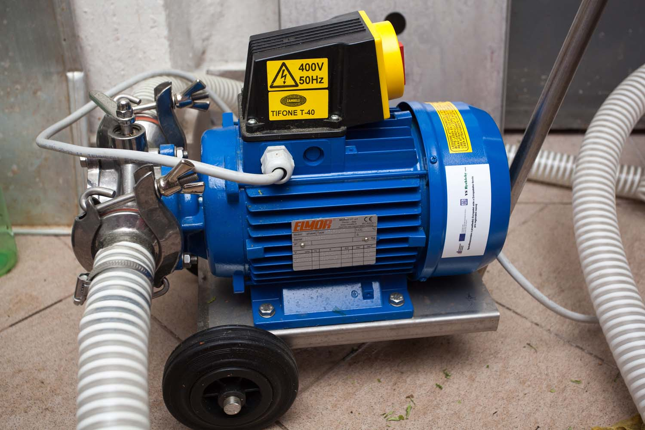
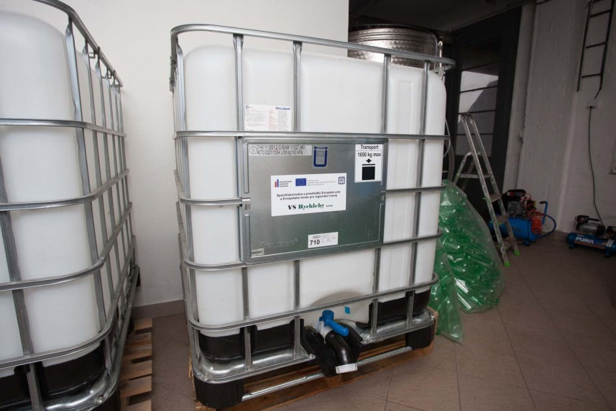
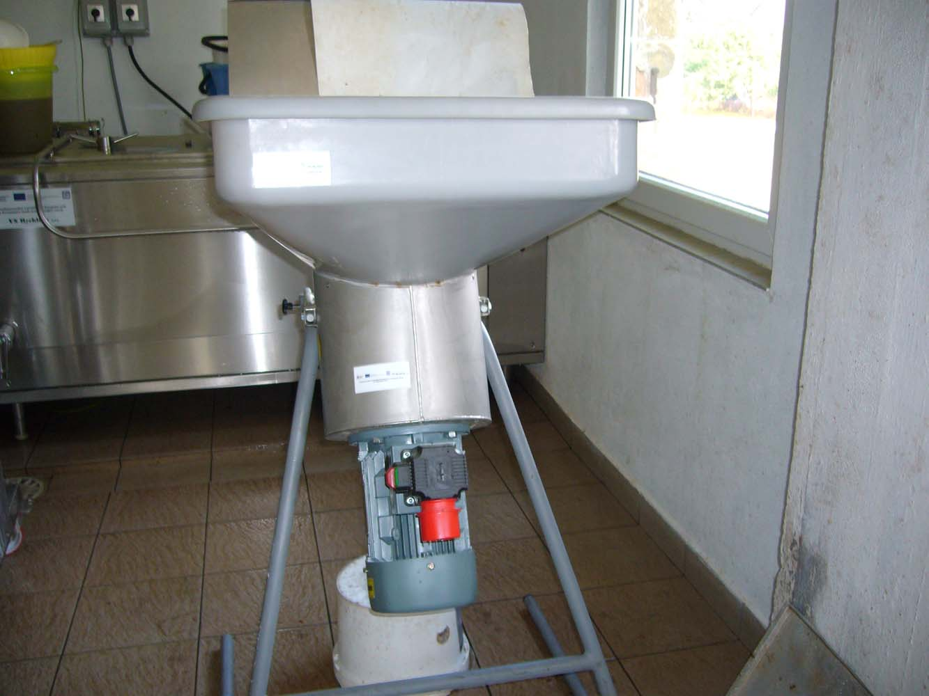
Ostatní zařízení a vybavení

Slide 12
Produkty
Bylinné sirupy 250 ml
Černý bez
Jeřabina
Jitrocel
Konopí
Kopřiva
Lípa srdčitá
Máta
Pampeliška
Šípky
Sirup při kašli na nachlazení
Sypané byliny 20g
Černý bez květ
Černý bez a Lípa
Hluchavka bílá
Jitrocel
Konopí
Kopřiva dvoudomá
Lípa srdčitá
Mateřídouška
Řebříček květ
Šalvěj lékařská

Slide 13
Produkty
Bylinné sirupy 250 ml
Sypané byliny 20g

Slide 14
Produkty
Jablečný ocet
Jablečný ocet obsahuje průměrně 5 procent kyselin. Je bohatý na minerální látky – draslík, vápník, fosfor, sodík a většinu stopových prvků.
Má příznivý vliv na metabolismus živin. Je vhodný užívat při únavě, vysokém krevním tlaku, obezitě, bolestech kloubů a svalů, srdečních potížích, edémech ledvinového a srdečního původu.
Doporučené dávkování: Ráno nalačno a večer asi 2 hodiny před spaním si smícháme 3 čajové lžičky pravého jablečného octa s 1 čajovou lžičkou kvalitního medu a zalijeme 3 dl čisté neperlivé vody. Pijeme pomalu po douškách.

Slide 15
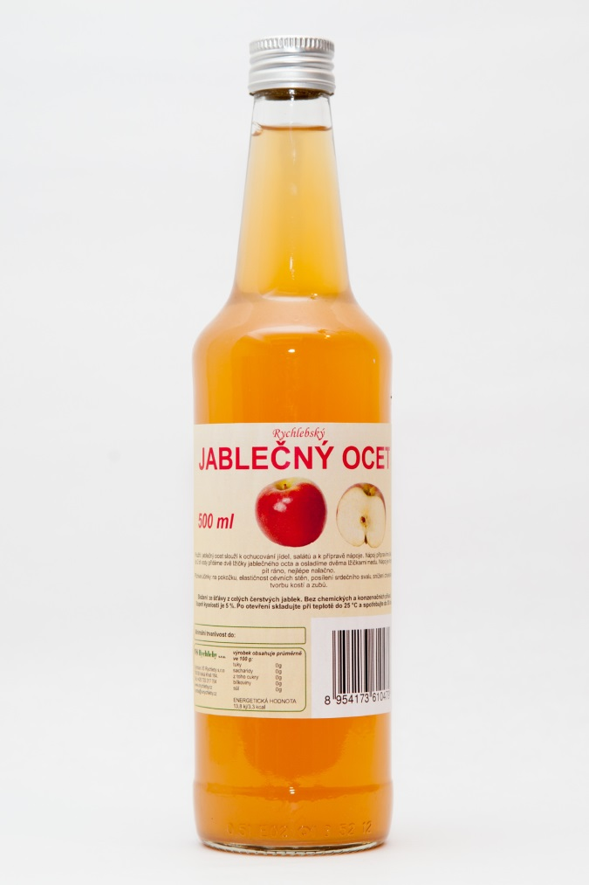
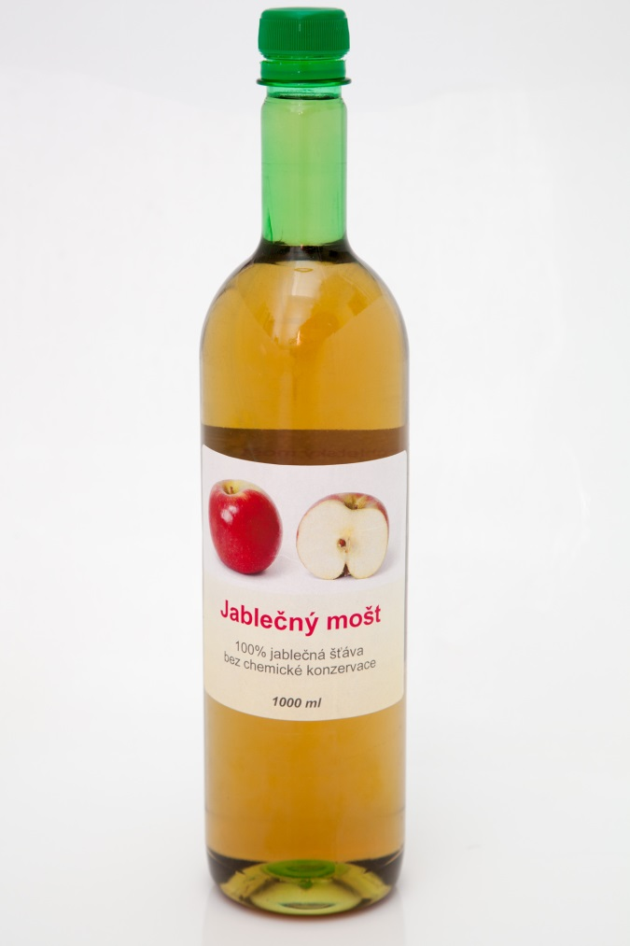
Produkty
Jablečný ocet 0,5 a 1l
Mošty

Slide 17
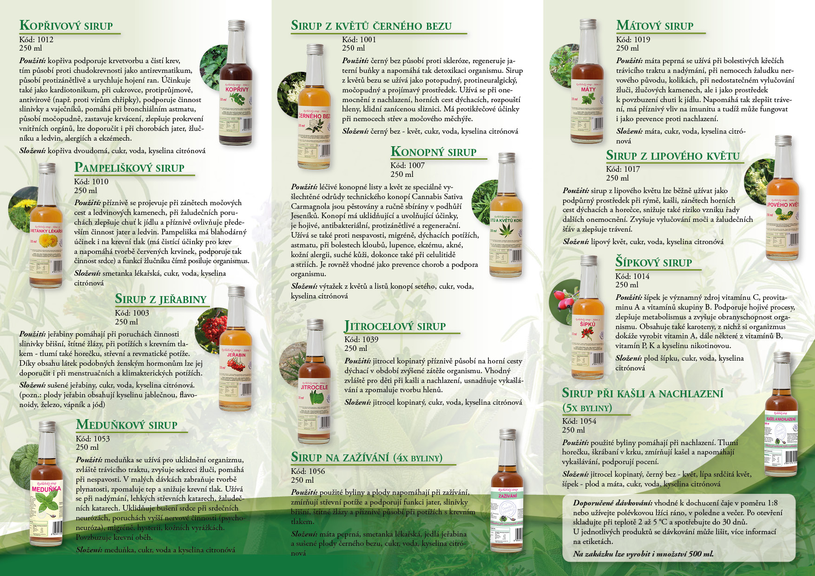

Slide 18
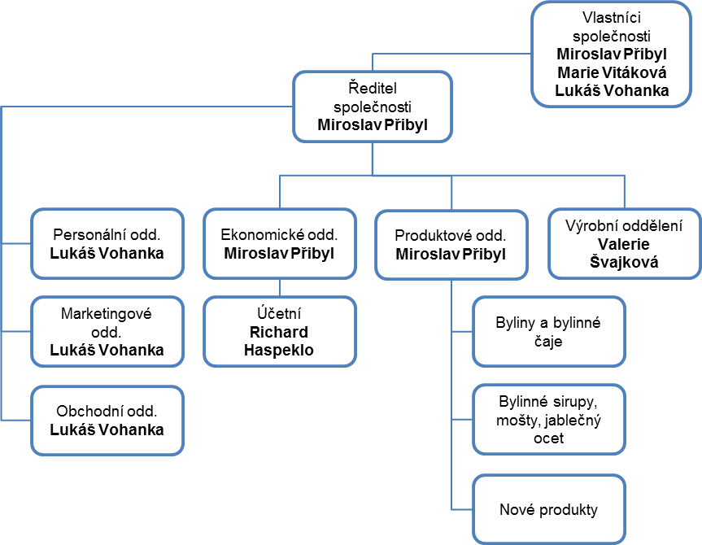
Organizační struktura

Slide 19
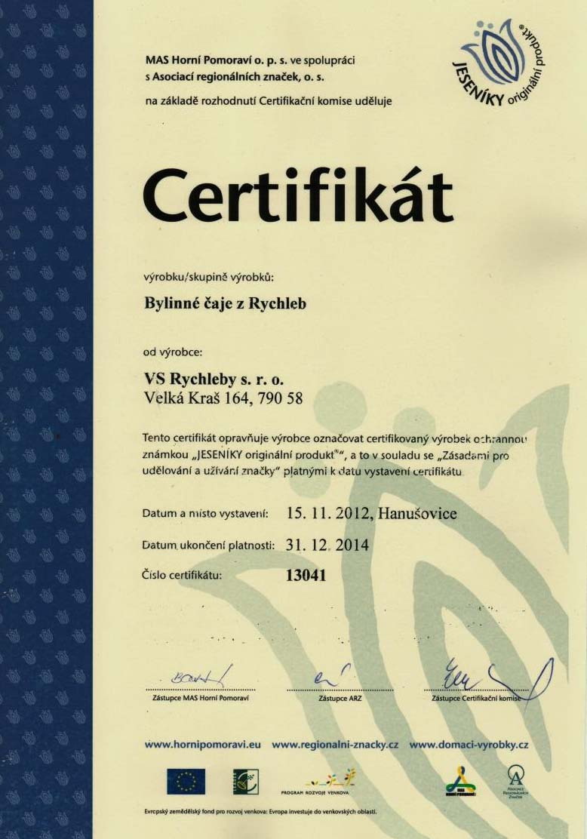
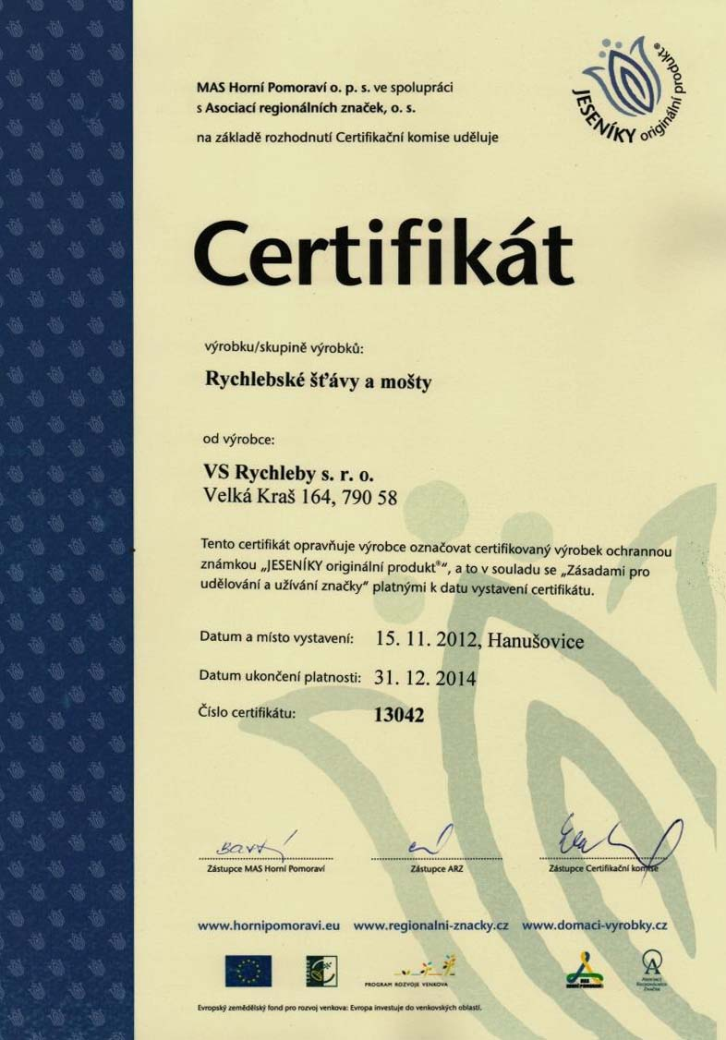
Certifikáty a oprávnění
Regionální certifikát pro Bylinné čaje
Regionální certifikát pro šťávy a mošty
Zápis do evidence zeměděl- ského podnikatele

Slide 20
Kontakt
Valérie Švajková vedoucí provozovny mobil: +420 720 317 704 e-mail: valerie.svajkova@vsrychleby.cz
VS Rychleby s.r.o. Velká Kraš 164, PSČ: 790 58 IČ: 247 04 971 DIČ: CZ24704971
obchod@vsrychleby.cz vyroba@vsrychleby.cz
www.vsrychleby.cz http://eshop.vsrychleby.cz/

